Slide 1

UBND QUẬN DƯƠNG KINH
TRƯỜNG TIỂU HỌC ANH DŨNG
TIẾNG VIỆT
Bài
17
NHỮNG CÁCH CHÀO ĐỘC ĐÁO
(Tiết 1 + 2)

Slide 2

Khởi động
Hát
Lời chào của em

Slide 3




Slide 4



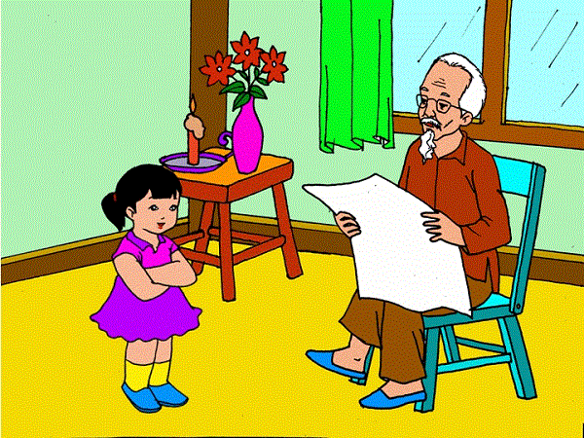
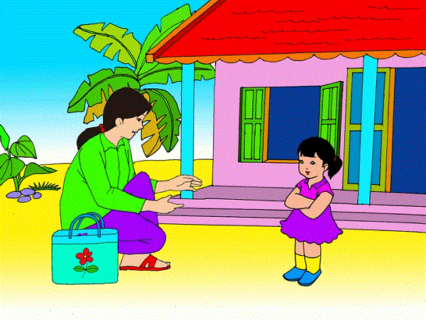
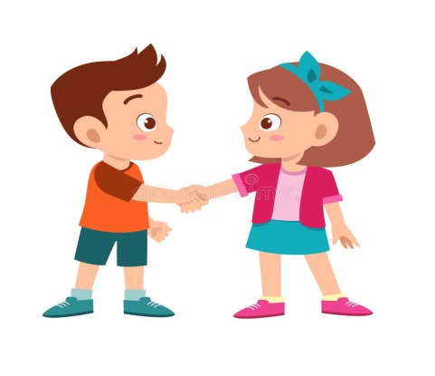
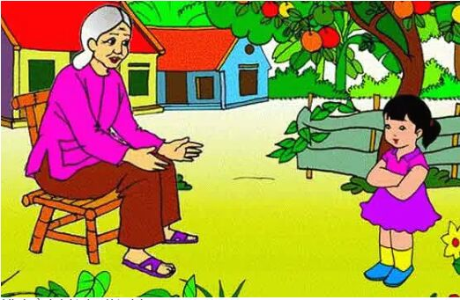
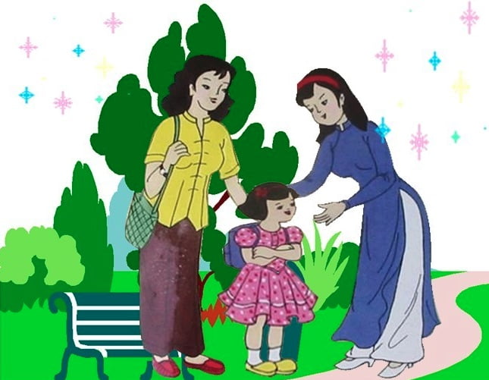

BÀI 17: NHỮNG CÁCH CHÀO ĐỘC ĐÁO
Hàng ngày, em thường chào và đáp lời chào của mọi người như thế nào?
http://tieuhocvn.info

Slide 5

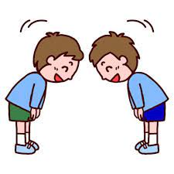
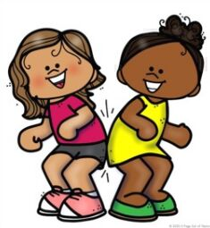
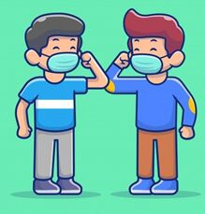
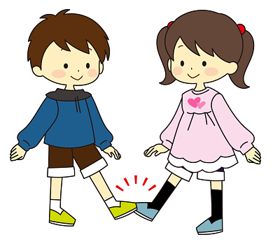
BÀI 17: NHỮNG CÁCH CHÀO ĐỘC ĐÁO
Hàng ngày, em thường chào và đáp lời chào của mọi người như thế nào?
Một số kiểu chào khác nhau
http://tieuhocvn.info

Slide 6
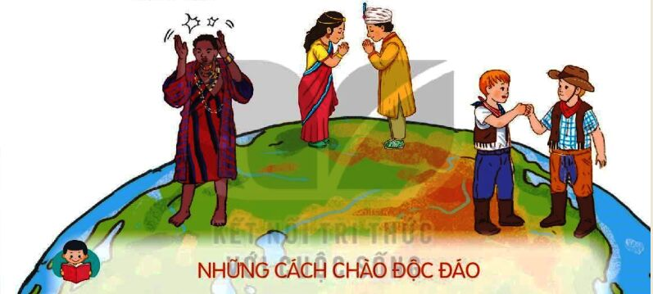
BÀI 17: NHỮNG CÁCH CHÀO ĐỘC ĐÁO
NHỮNG CÁCH CHÀO ĐỘC ĐÁO
http://tieuhocvn.info

Slide 7

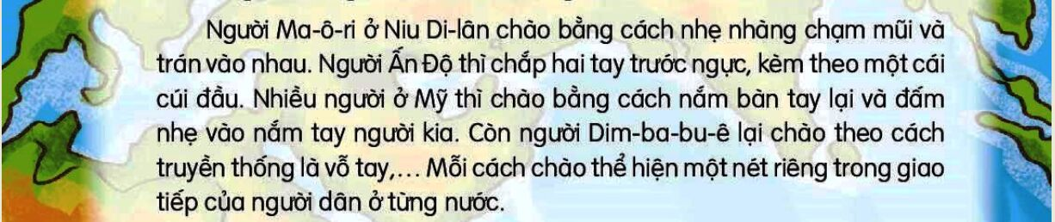
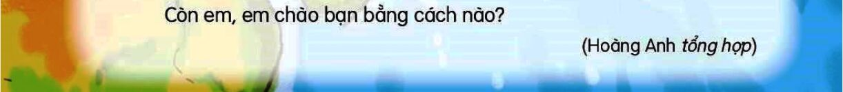
BÀI 17: NHỮNG CÁCH CHÀO ĐỘC ĐÁO
NHỮNG CÁCH CHÀO ĐỘC ĐÁO
1
2
3
http://tieuhocvn.info

Slide 8
BÀI 17: NHỮNG CÁCH CHÀO ĐỘC ĐÁO
NHỮNG CÁCH CHÀO ĐỘC ĐÁO
1
Luyện đọc:
- vẫy tay
- đặc biệt
http://tieuhocvn.info

Slide 9
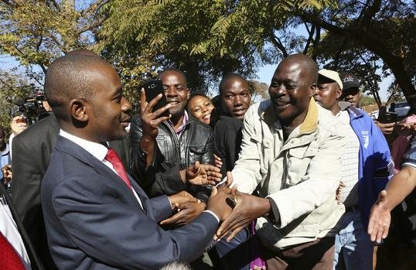
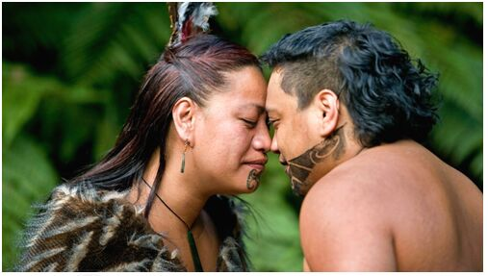
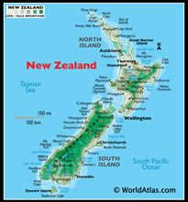
BÀI 17: NHỮNG CÁCH CHÀO ĐỘC ĐÁO
NHỮNG CÁCH CHÀO ĐỘC ĐÁO
2
Dim-ba-bu-ê
Ma-ô-ri
Luyện đọc:
- Ma-ô-ri
- Niu Di-lân
- Dim-ba-bu-ê
Niu Di-lân
http://tieuhocvn.info

Slide 10
BÀI 17: NHỮNG CÁCH CHÀO ĐỘC ĐÁO
NHỮNG CÁCH CHÀO ĐỘC ĐÁO
3
http://tieuhocvn.info

Slide 11
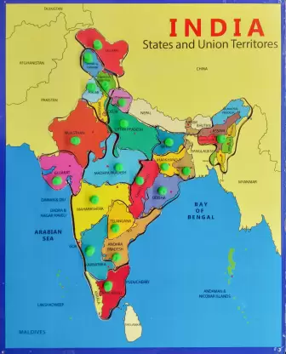
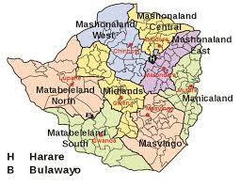
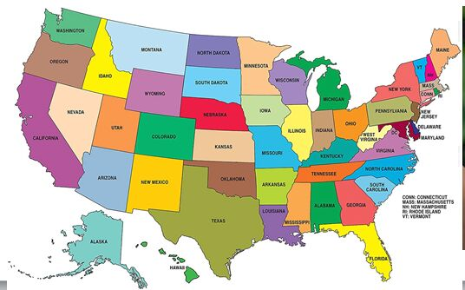
BÀI 17: NHỮNG CÁCH CHÀO ĐỘC ĐÁO
Từ ngữ:
Niu Di-lân
Ấn Độ
Mỹ
Dim-ba-bu-ê
Một nước ở Châu Đại Dương.
Một nước ở Châu Á.
Một nước ở Châu Mỹ.
Một nước ở Châu Phi
http://tieuhocvn.info

Slide 12

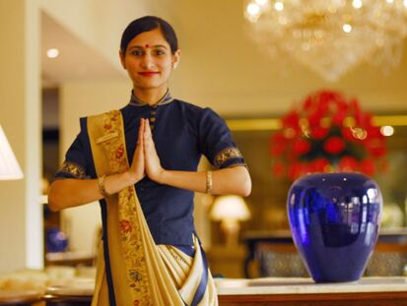
BÀI 17: NHỮNG CÁCH CHÀO ĐỘC ĐÁO
NHỮNG CÁCH CHÀO ĐỘC ĐÁO
http://tieuhocvn.info

Slide 13




BÀI 17: NHỮNG CÁCH CHÀO ĐỘC ĐÁO
Luyện đọc theo nhóm:
Tớ đọc
đoạn 2
Mình đọc
đoạn 3
Chúng ta đọc nối tiếp đoạn
http://tieuhocvn.info

Slide 14

BÀI 17: NHỮNG CÁCH CHÀO ĐỘC ĐÁO
Luyện đọc cả bài:
Lưu ý khi đọc:
- Đọc đúng các tên phiên âm nước ngoài.
- Đọc rõ ràng, ngắt nghỉ hơi đúng, dừng hơi lâu hơn sau mỗi đoạn của bài đọc.
http://tieuhocvn.info

Slide 15

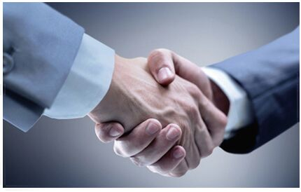
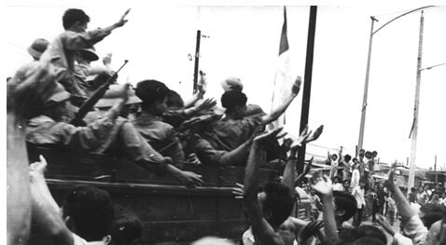
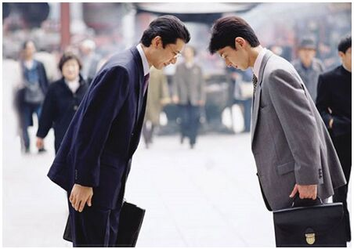
BÀI 17: NHỮNG CÁCH CHÀO ĐỘC ĐÁO
3. Trả lời câu hỏi:
1. Theo bài đọc, trên thế giới có những cách chào phổ biến nào?
Đọc thầm đoạn 1
Bắt tay
vẫy tay
cúi chào
http://tieuhocvn.info

Slide 16
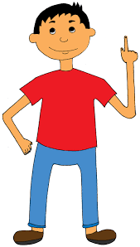
BÀI 17: NHỮNG CÁCH CHÀO ĐỘC ĐÁO
3. Trả lời câu hỏi:
1. Theo bài đọc, trên thế giới có những cách chào phổ biến nào?
- Bắt tay, vẫy tay và cúi chào là cách chào phổ biến trên thế giới.
http://tieuhocvn.info

Slide 17
BÀI 17: NHỮNG CÁCH CHÀO ĐỘC ĐÁO
2. Người dân một số nước có những cách chào đặc biệt nào?
Đọc thầm đoạn 2
A
Người Ma-ô-ri ở Niu Di-lân
Người Ấn Độ
Nhiều người ở Mỹ
Người Dim-ba-bu-ê
B
chắp hai tay, cúi đầu.
chạm nhẹ mũi và trán.
vỗ tay.
đấm nhẹ vào nắm tay của nhau.
http://tieuhocvn.info

Slide 18
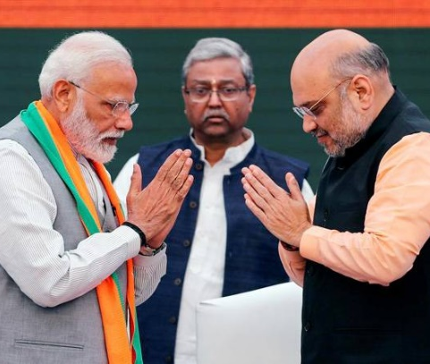
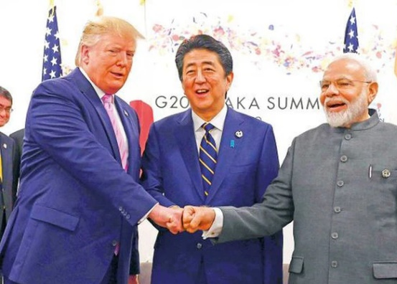
BÀI 17: NHỮNG CÁCH CHÀO ĐỘC ĐÁO
2. Người dân một số nước có những cách chào đặc biệt nào?
Ma-ô-ri
Ấn Độ
Mỹ
Dim-ba-bu-ê
http://tieuhocvn.info

Slide 19

BÀI 17: NHỮNG CÁCH CHÀO ĐỘC ĐÁO
3. Cách chào nào dưới đây không được nói đến trong bài?
a. bắt tay b. chạm mũi và chán c. nói lời chào
Đọc thầm cả bài
http://tieuhocvn.info

Slide 20
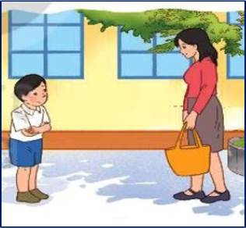
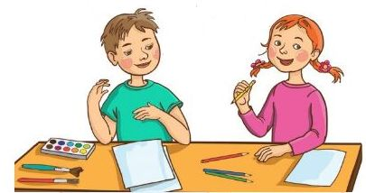
BÀI 17: NHỮNG CÁCH CHÀO ĐỘC ĐÁO
4. Ngoài những cách chào trong bài đọc, em còn biết cách chào nào khác?
http://tieuhocvn.info

Slide 21
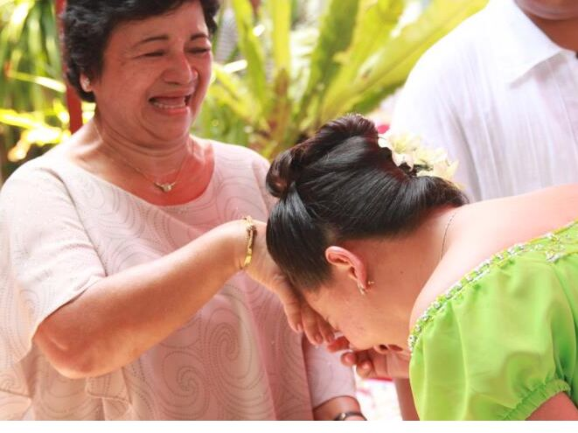
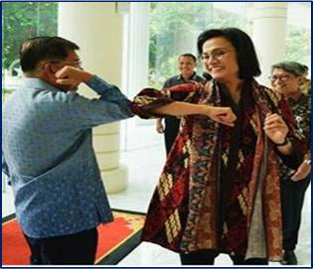
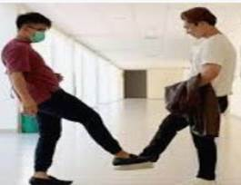

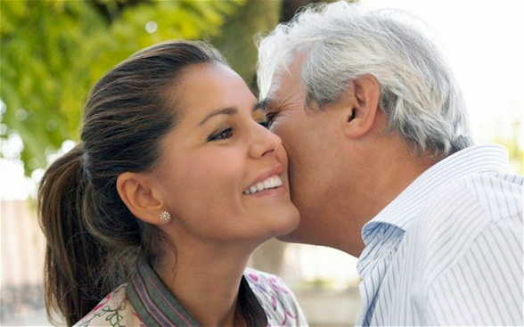
BÀI 17: NHỮNG CÁCH CHÀO ĐỘC ĐÁO
4. Ngoài những cách chào trong bài đọc, em còn biết cách chào nào khác?
http://tieuhocvn.info

Slide 22
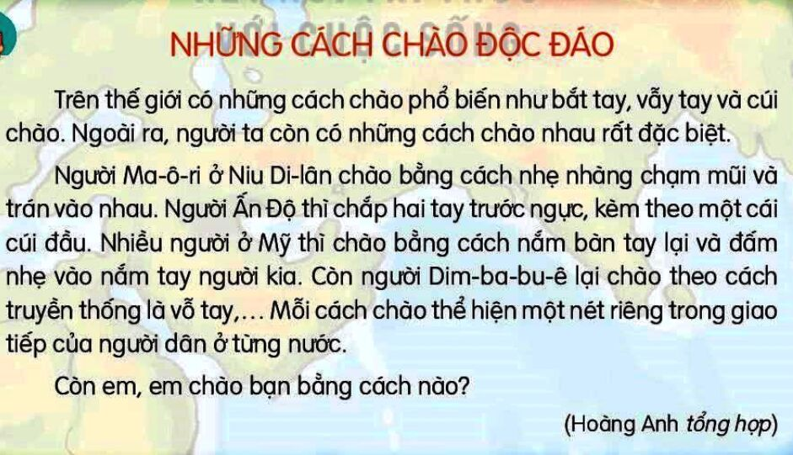


BÀI 17: NHỮNG CÁCH CHÀO ĐỘC ĐÁO
4. Luyện đọc lại
- Bài đọc này cho em biết điều gì?
- Bài đọc cho em biết được cách chào của người dân một số nước trên thế giới.
http://tieuhocvn.info

Slide 23
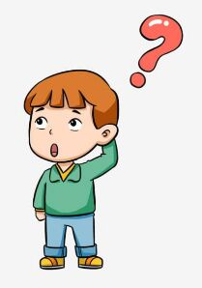


BÀI 17: NHỮNG CÁCH CHÀO ĐỘC ĐÁO
5. Luyện tập
1. Trong bài đọc, câu nào là câu hỏi ?
Câu:
Còn em, em chào bạn bằng cách nào?
là câu hỏi.
+ Có từ để hỏi
+ Có dấu chấm hỏi.
+ Nội dung cần trả lời.
Dấu hiện nào cho biết câu này là câu hỏi?
http://tieuhocvn.info

Slide 24


BÀI 17: NHỮNG CÁCH CHÀO ĐỘC ĐÁO
2. Cùng bạn hỏi - đáp về những cách chào được nói tới trong bài.
- Người Ấn Độ chào thế nào?
- Người Ấn Độ chào bằng cách chắp hai tay trước ngực và cúi đầu nhẹ.
http://tieuhocvn.info

Slide 25

BÀI 17: NHỮNG CÁCH CHÀO ĐỘC ĐÁO
2. Cùng bạn hỏi - đáp về những cách chào được nói tới trong bài.
- Người Ma-ô-ri ở Niu Di-lân
chào thế nào?
- Người Ma-ô-ri ở Niu Di-lân chào bằng cách chạm nhẹ mũi và trán.
.
http://tieuhocvn.info

Slide 26
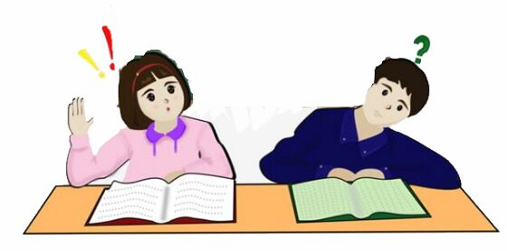
BÀI 17: NHỮNG CÁCH CHÀO ĐỘC ĐÁO
2. Cùng bạn hỏi - đáp về những cách chào được nói tới trong bài.
- Người Dim-ba-bu-ê chào thế nào?
- Người Dim-ba-bu-ê chào bằng cách vỗ tay.
http://tieuhocvn.info

